Slide 1
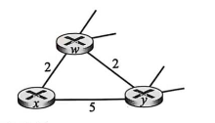
1.比较和对照链路状态和距离矢量这两种路由选择算法。
2.描述在SDN控制器中的通信层、网络范围状态管理层和网络控制应用程序层的主要任务。
3.考虑下图所示的网络段。x只有两个相连邻居w与y。w有一条通向目的地u(没有显示)的最低开销路径，其值为5,y有一条通向目的地u的最低开销路径，其值为6。从w与y到u(以及w与y之间)的完整路径未显示出来。网络中所有链路开销皆为正整数值。
a.给出x对目的地w、y和u的距离向量。
b.给出对于c(x，w)或c(x，y)的链路开销的变化，使得执行了距离向量算法后，x将通知其邻居有一条通向u的新最低开销路径。
c.给出对c(x，w)或c(x，y)的链路开销的变化，使得执行了距离向量算法后，x将不通知其邻居有一条通向x的新最低开销路径。

Slide 2
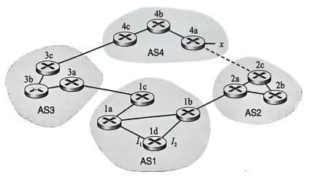
4.考虑下图所示的网络。假定AS3和AS2正在运行0SPF作为其AS内部路由选择协议。假定AS1和AS4正在运行RIP作为其AS内部路由选择协议。假定AS间路由选择协议使用的是eBGP和iBGP。假定最初在 AS2和AS4之间不存在物理链路。
a.路由器3c从下列哪个路由选择协议学习到了前缀x:OSPF、RIP、eBGP或iBGP?
b.路由器3a从哪个路由选择协议学习到了前缀x?
c.路由器1c从哪个路由选择协议学习到了前缀x?
d.路由器1d从哪个路由选择协议学习到了前缀x?

Slide 3
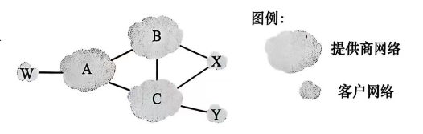
5.考虑下图。B将不会基于BGP路由选择，经过X以Y为目的地转发流量。但是有某些极为流行的应用程序，其数据分组先朝向X，然后再流向Y。指出一种这样的应用程序，描述数据分组是如何沿着这条未由BGP路由选择所给定的路径流动的。

